Slide 1
Teatro Romano de Mérida - Badajoz
Fotografía Recopilada de La Red
Creación y Diseño:
VICENTE GARCÍA
Automático

Slide 2
Teatro Romano de Mérida
En la arqueología romana destaca sobremanera el Teatro de Augusta Emérita, por ser el edificio mejor conservado de todos los espacios de la antigua colonia y capital lusitana y por su singularidad tanto en forma y soluciones arquitectónicas como en elementos ornamentales y decorativos.
Gracias a todo esto podemos restituir en gran medida la fisonomía del teatro y determinar, por tanto, que se trata de una estrella del patrimonio peninsular y mundial, como así fue reconocido por la UNESCO para el yacimiento emeritense. Además, aún hoy perdura su uso como recinto destinado al espectáculo en el período estival en el internacional Festival de Teatro Clásico de Mérida.

Slide 3
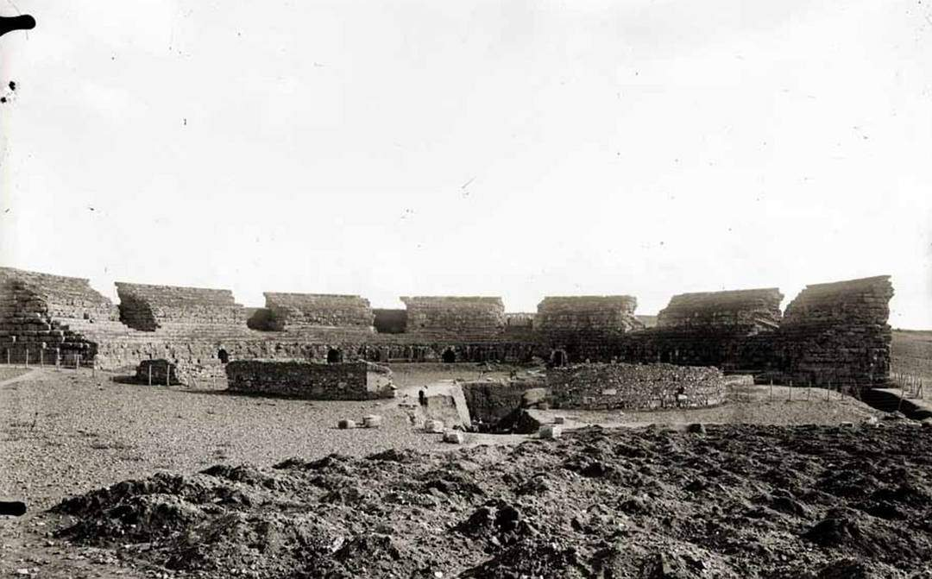
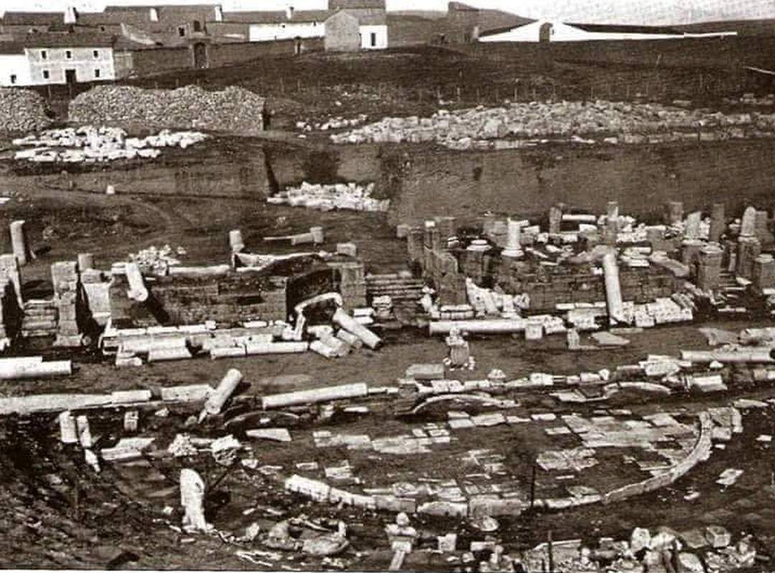
El conocimiento del teatro emeritense se remonta a las fuentes antiguas, esencialmente viajeros y eruditos que, en lo que podríamos llamar una fase pre-arqueológica, vienen a describir las ruinas del imponente complejo, junto al vecino anfiteatro.
La excavación sistemática del complejo teatral comenzó a principios del siglo XX, y podríamos afirmar que aún serían precisas nuevas campañas para determinar y perfilar algunos problemas e hipótesis que quedan pendientes.

Slide 4
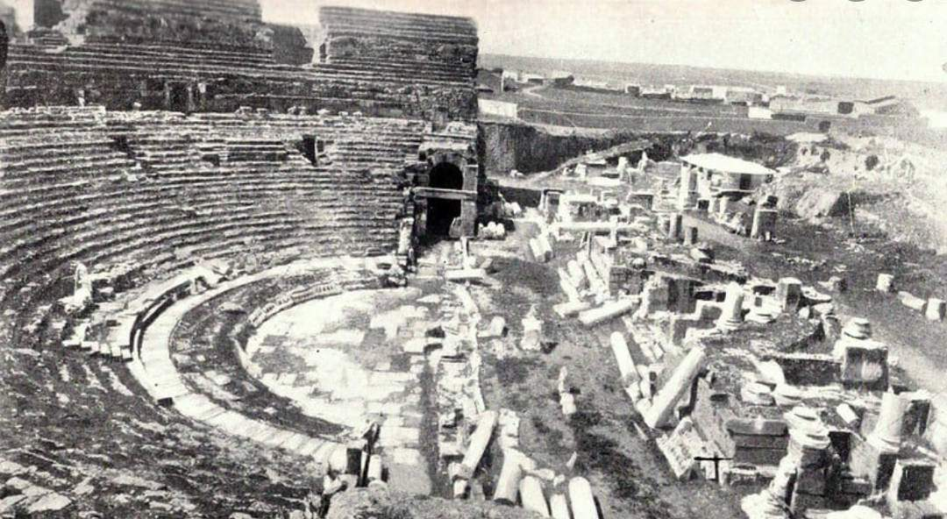
Como todos los edificios utilitarios, es fruto del devenir de los siglos, y lo recuperado en las excavaciones nos permite apenas conocer sólo en parte esa secuencia evolutiva.

Slide 5
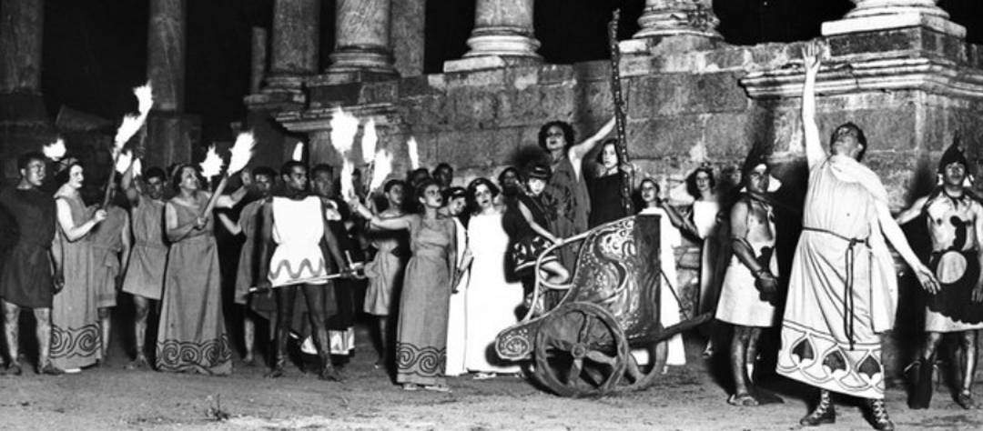
Noventa años de la Medea de Séneca en versión de Unamuno que devolvió la vida al Teatro Romano de Mérida. la belleza verdaderamente magnífica del espectáculo con que Margarita Xirgu y Enrique Borrás han culminado en el ápice de su carrera artística, pródiga en triunfos histriónicos.

Slide 6
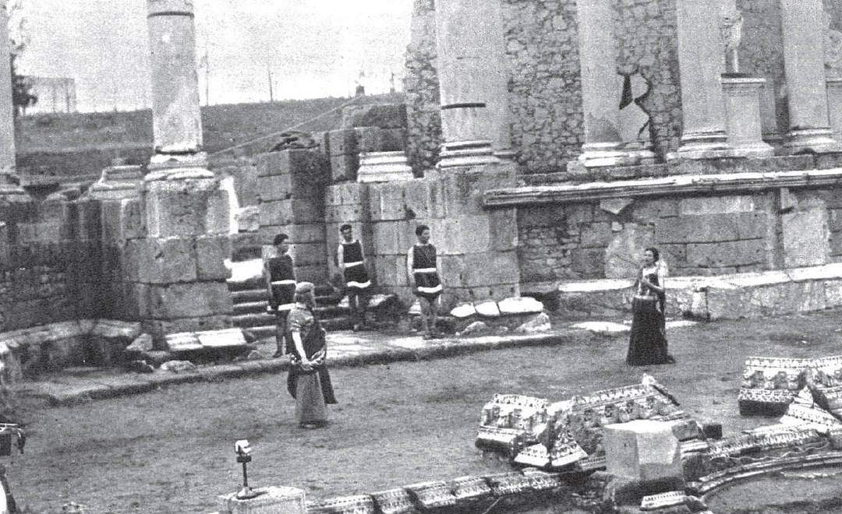
Aun vibran en el aire las aclamaciones entusiásticas con que el público numerosísimo apiñado en las graderías del Teatro Romano de Emérita Augusta ha celebrado en la Mérida republicana la representación de la tragedia latina Medea de Séneca “el cordobés”.

Slide 7
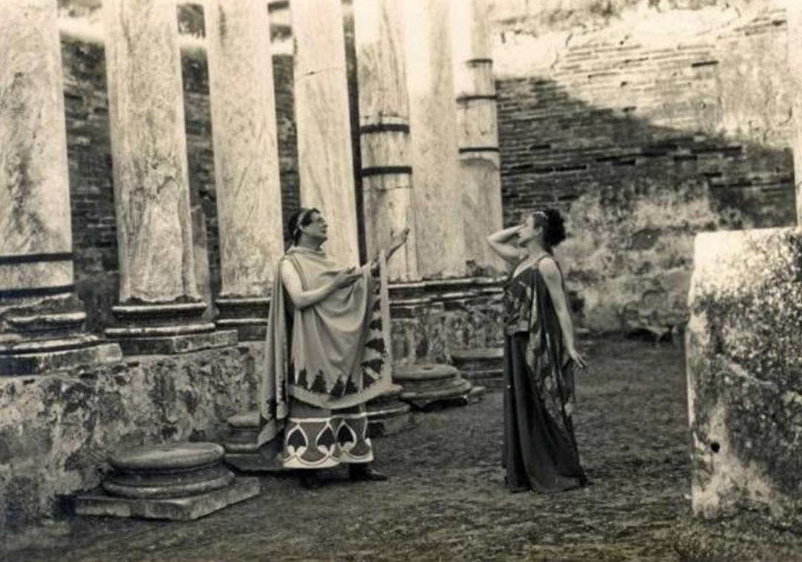
Traducida en un castellano a la vez clásico y musical por don Miguel de Unamuno con este entusiasmo comenzaba la crónica del diario El Sol del miércoles, 21 de junio de 1933 la crónica de un hecho histórico que había tenido lugar el domingo, 18 de junio.

Slide 8
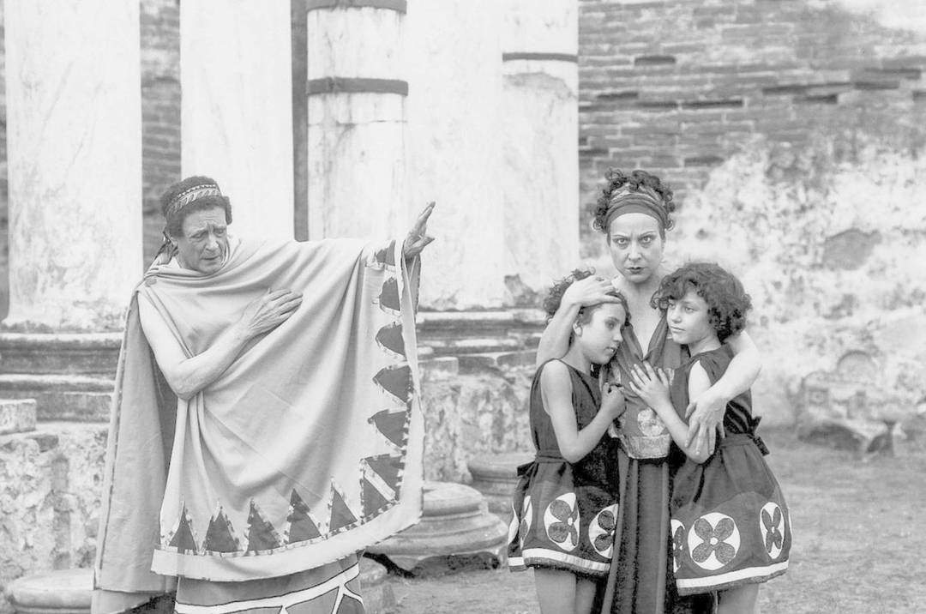
Tras siglos de silencio, las piedras del Teatro Romano de Mérida habían vuelto a ser eco de palabras casi sagradas. Margarita Xirgu, en la primera representación de 'Medea', en 1933.

Slide 9
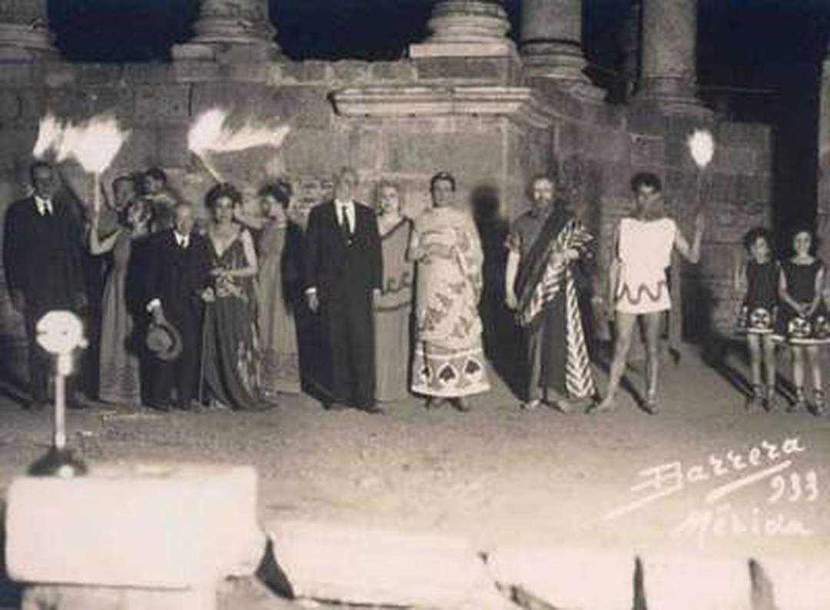
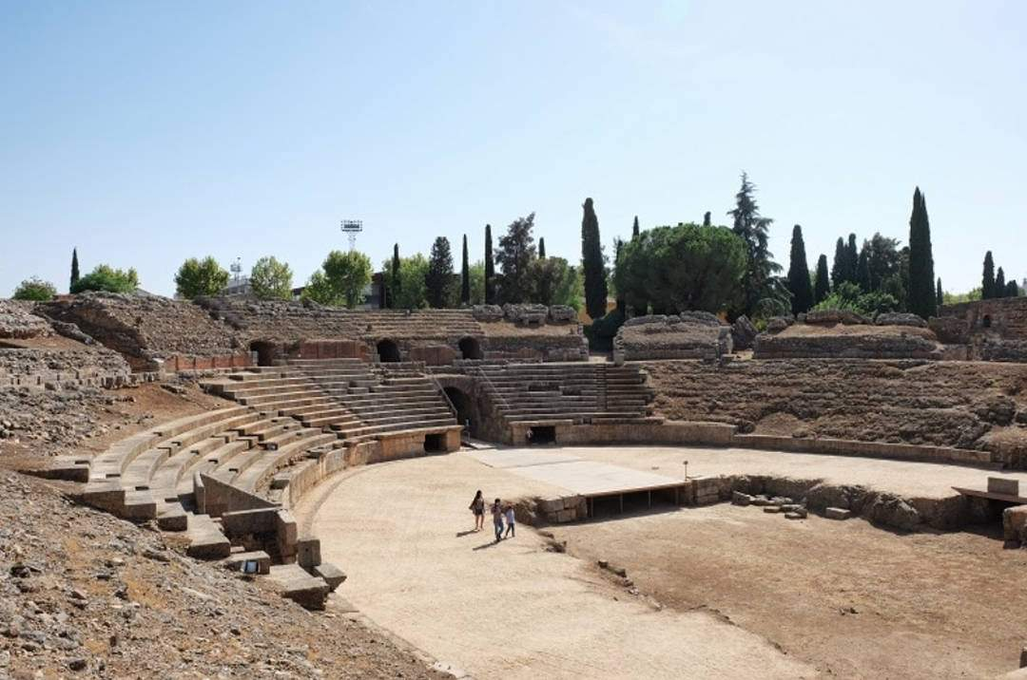
Los nombres reunidos alrededor del hecho artístico, Xirgu, Borrás, Unamuno, Rivas Cherif; la presencia del Presidente del Gobierno, Manuel Azaña; la entusiasta acogida ciudadana (se habló de más de cinco mil espectadores en aquella noche que compraron las entradas de diez y cinco pesetas, el precio de un periódico).
Una iniciativa de la actriz Margarita Xirgu había llevado a lo que sería el acto inaugural de un signo de cultura que hoy identifica aquella ciudad y en buena medida lo que es hoy el Teatro en España.

Slide 10
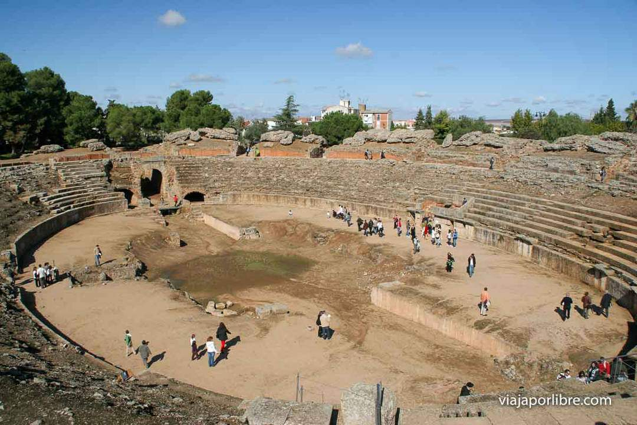
Todo pareció decir “aquí comenzamos”. Ya hemos dicho algunos nombres: Unamuno como autor de la versión; Cipriano Rivas Cherif como “asesor literario y artístico” (en esos años, en España, todavía no se consideraba el oficio de director de escena).

Slide 11
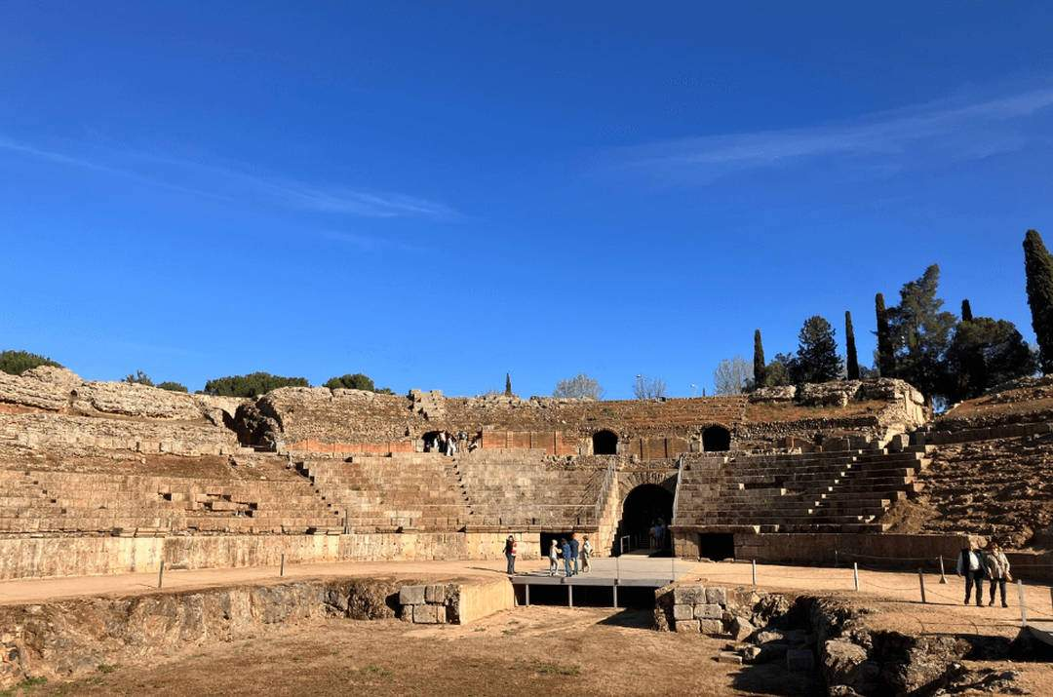
Margarita Xirgu como Medea y Enrique Borrás como Jasón. A estos, debemos añadir los nombres de Amalia Sánchez Ariño como la nodriza, Pedro López Lagar como el mensajero, Alberto Contreras como Creonte; y un coro en el que encontramos nombres históricos.

Slide 12
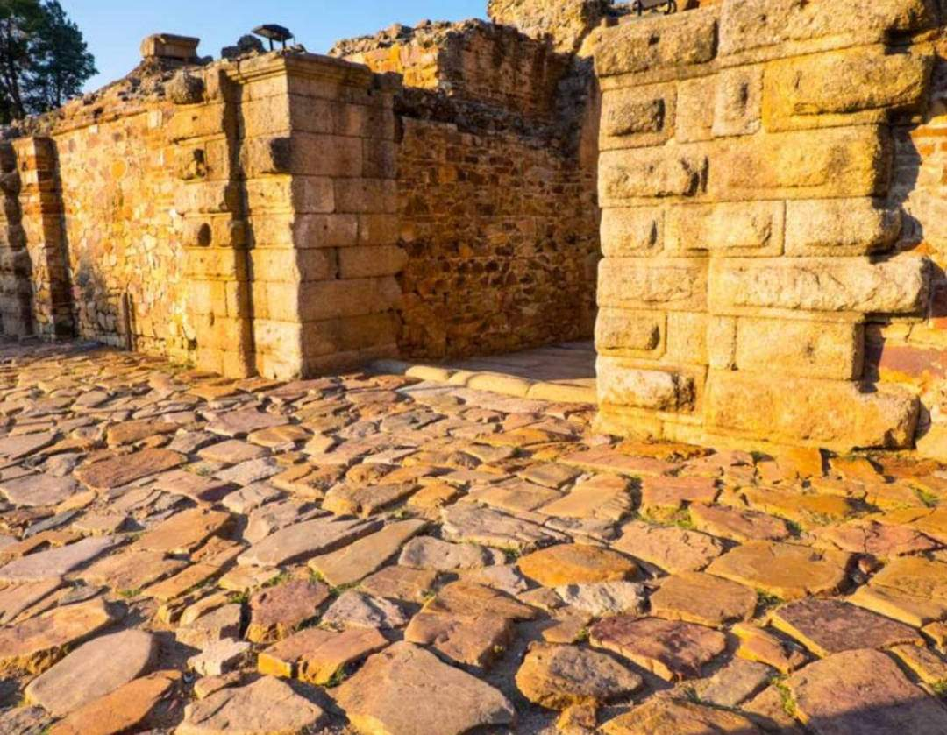
Fue construido hacia el año 16-15 a. C. y donado por el emperador Marco Agripa (yerno del emperador Augusto), data de casi la misma época de la fundación de Emérita Augusta. Tuvo algunas remodelaciones en el siglo I y II d.C.

Slide 13
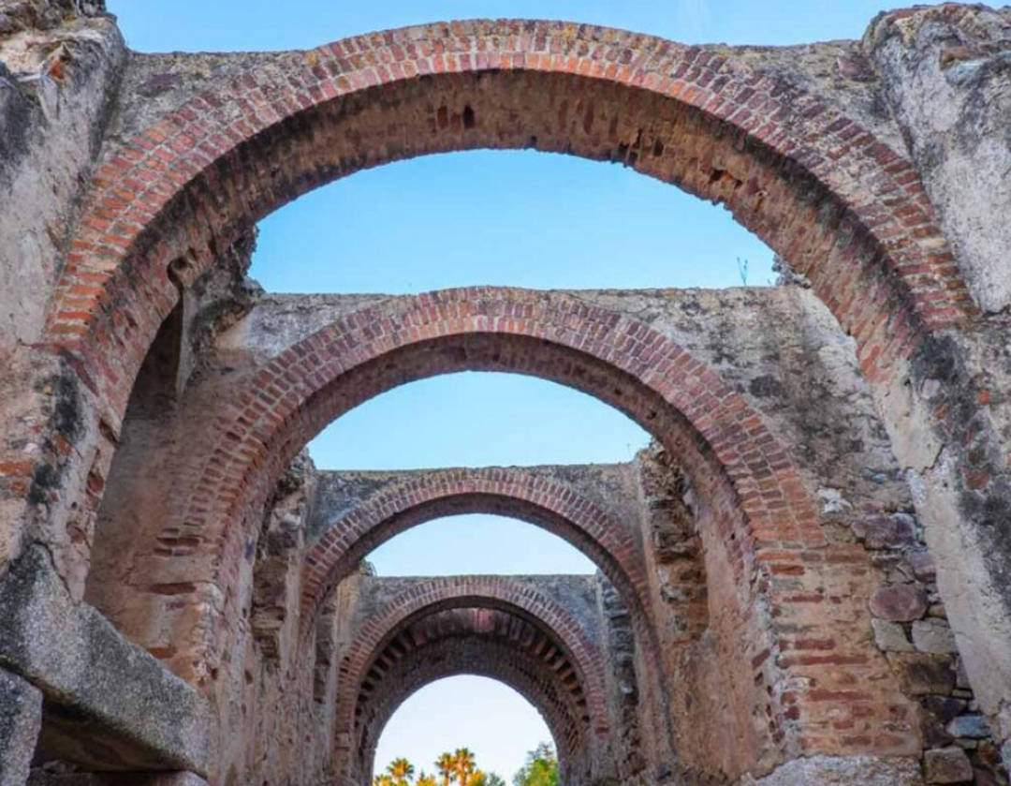
Anfiteatro Romano de Mérida
La capacidad del teatro era para más de cinco mil espectadores, con una altura de veintidós metros.

Slide 14
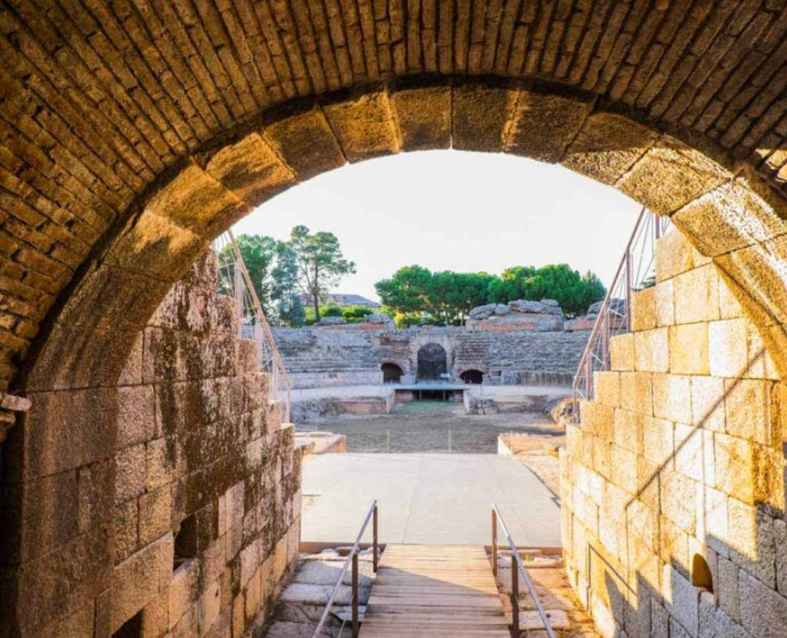
Anfiteatro Romano de Mérida
Conserva su graderío donde se dividían las distintas clases de la época, con galerías de acceso abovedadas, que desembocan en la orchestra que estaba destinada a los coros.

Slide 15
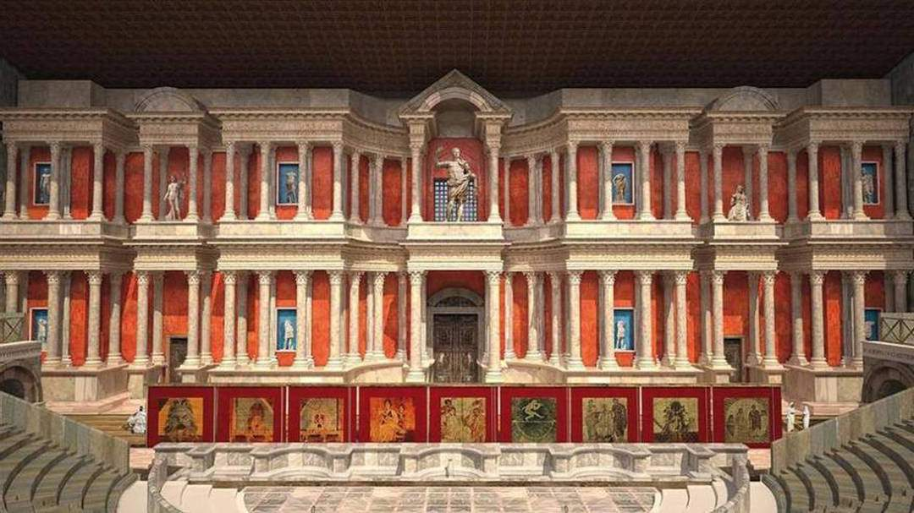
El escenario tenía una longitud de sesenta metros y el pulpitum o suelo estaría cubierto de madera. El frente de la escena es la zona más espectacular, sobre un basamento de sillares recubiertos de mármoles rojos reposan lujosas columnas de capiteles corintios, que cobijan y mantienen unas esplendidas estatuas.

Slide 16
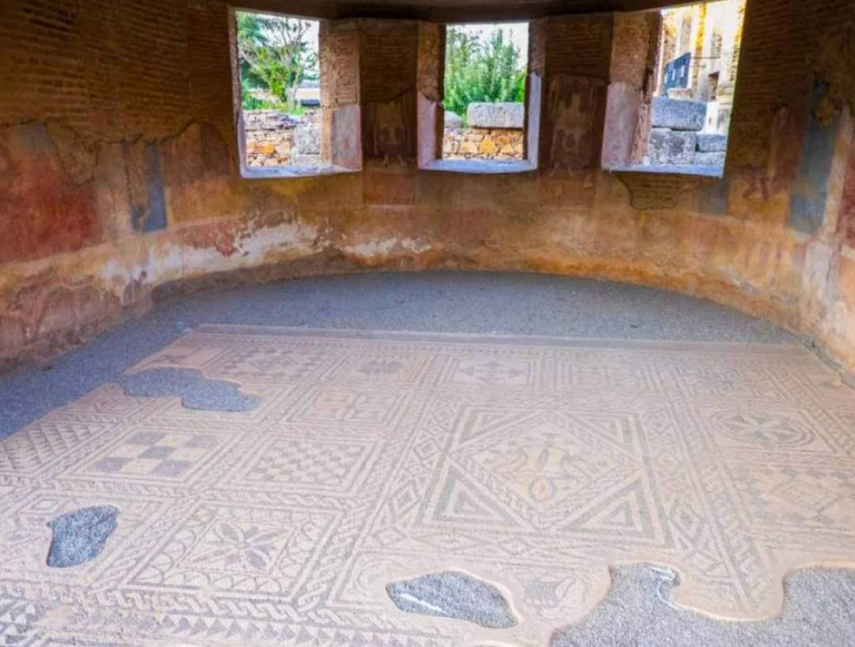
Mosaicos en la Casa del Teatro Romano de Mérida
En la parte posterior de la escena hay dependencias que eran utilizadas por los actores, con un peristilo ajardinado y una pequeña cámara o capilla para el culto imperial.

Slide 17
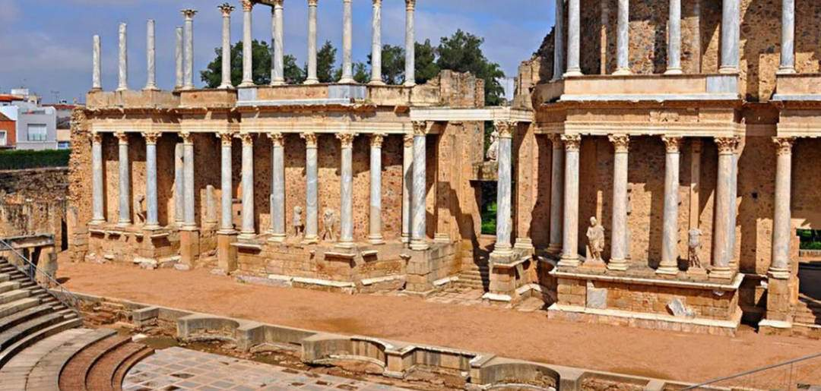
Realizado en hormigón, sillares de granito, mampostería y ladrillo, tuvo un aforo inicial de hasta 6.000 espectadores y contaba con una acústica que llegaba perfecta y uniformemente a todo el graderío.

Slide 18
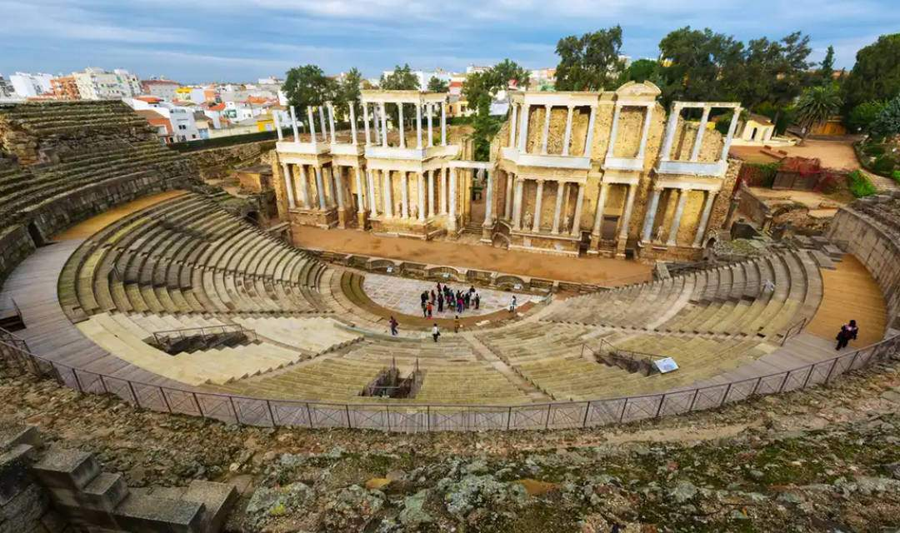
Sin embargo, y pese al buen funcionamiento en su época, ha sufrido varias remodelaciones y reconstrucciones a lo largo de la historia.

Slide 19
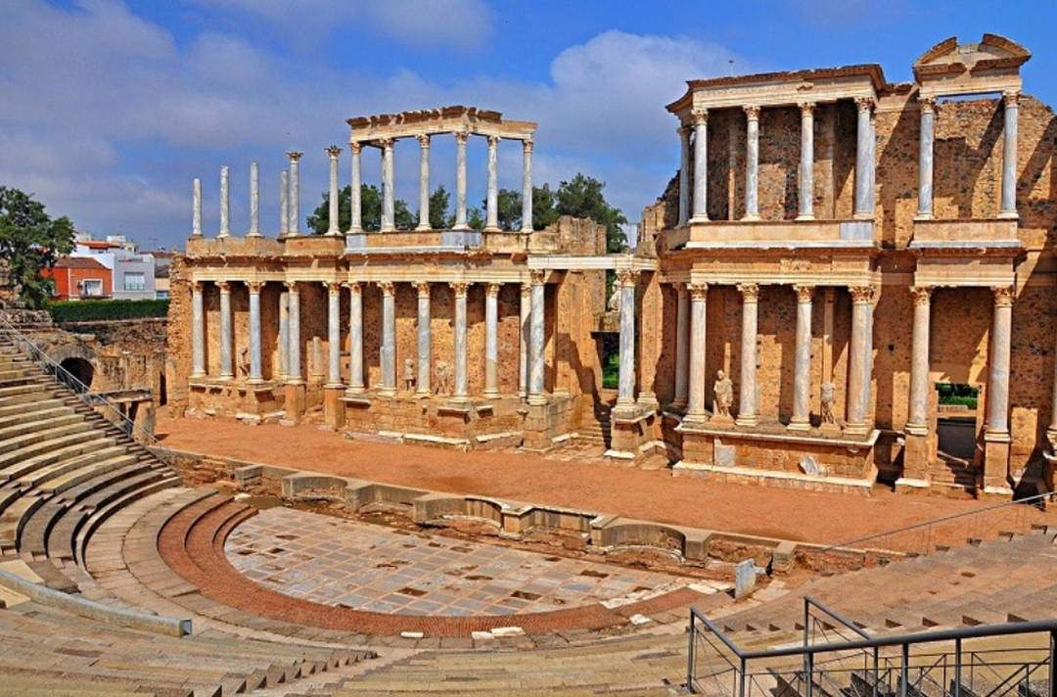
La conservación de este espacio es muy buena y desde el punto de vista del arquitecto no se debe reconstruir, sino simplemente mostrar lo que tiene, ya que cuenta con una imagen característica.

Slide 20
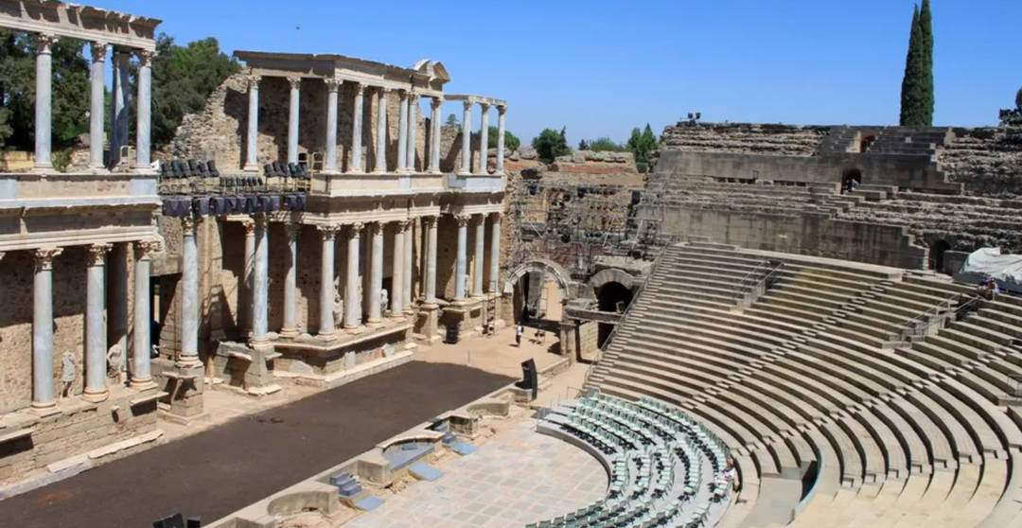
Entre las ideas del arquitecto, se encuentra la de enseñar la zona del púlpito, ahora de tierra y en su origen de madera, y que es el único sitio del teatro que permanece "enterrado".

Slide 21
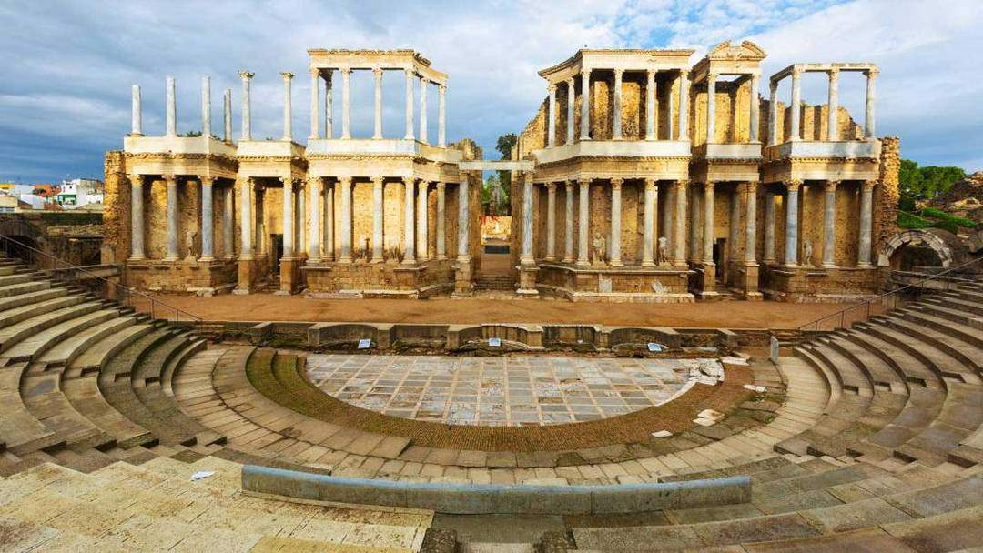
"Podría quitarse la tierra una vez al año y verse la maquinaría", sugiere, de modo personal, el arquitecto. El libro de este emeritense cuenta con una segunda parte en la que además de mostrar mejores fotografías, también se habla de arquitectura.

Slide 22
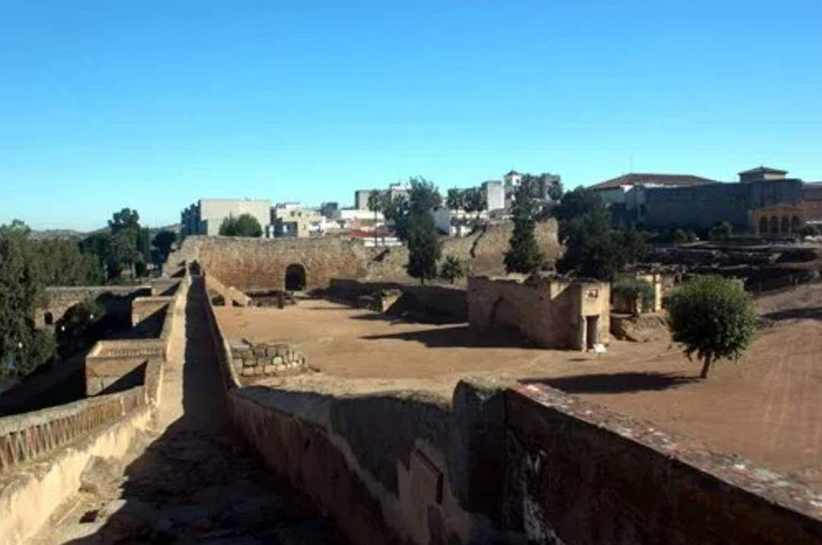
El conocimiento del teatro emeritense se remonta a las fuentes antiguas, esencialmente viajeros y eruditos que, en lo que podríamos llamar una fase pre-arqueológica, vienen a describir las ruinas del imponente complejo, junto al vecino anfiteatro.

Slide 23
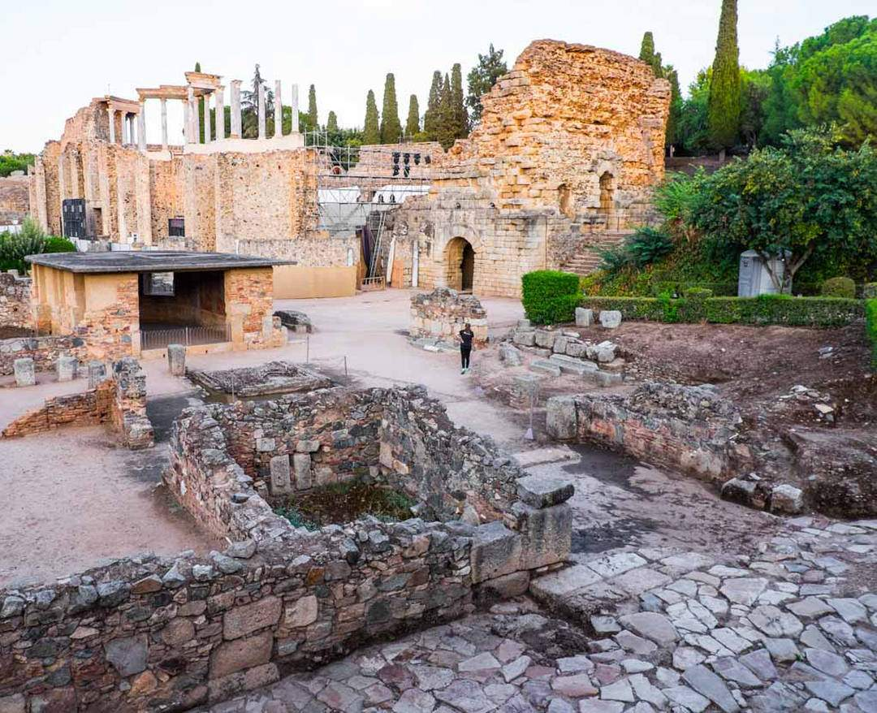
Poseemos una ingente producción de grabados y menciones antiguas que, en especial desde el siglo XVIII con las excavaciones del Marqués de Valdeflores y Villena, vienen a recordarnos la sensibilidad de todos cuantos contemplaron las moles emergentes.

Slide 24
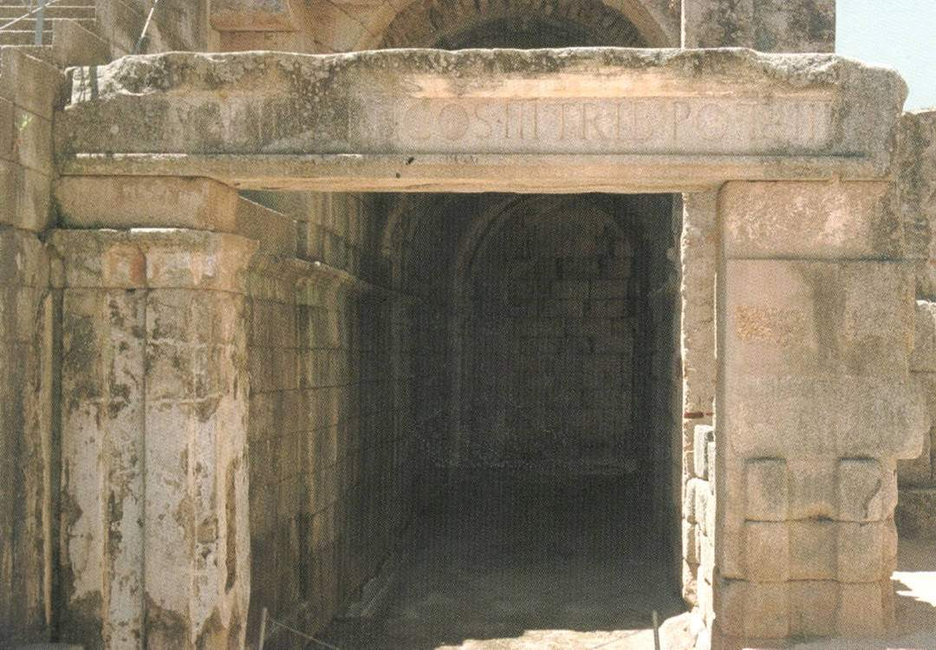
Puerta del aditus máximus
La planificación de la colonia romana se realizó con miras de futuro, dejando a lo que parece intramuros espacios libres que se fueron ocupando en el curso del tiempo.

Slide 25
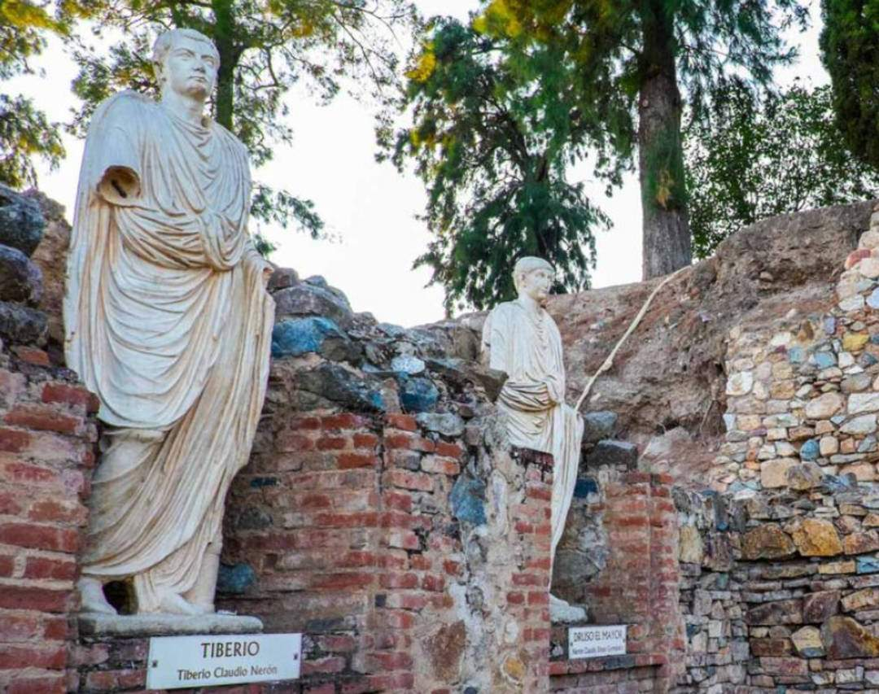
Tras las obras de infraestructura higiénica urbanas, cloacas y conductos de aguas, y la edificación del puente como elemento de articulación y comunicación de las vías externas del territorio emeritense con respecto de la trama urbana….

Slide 26
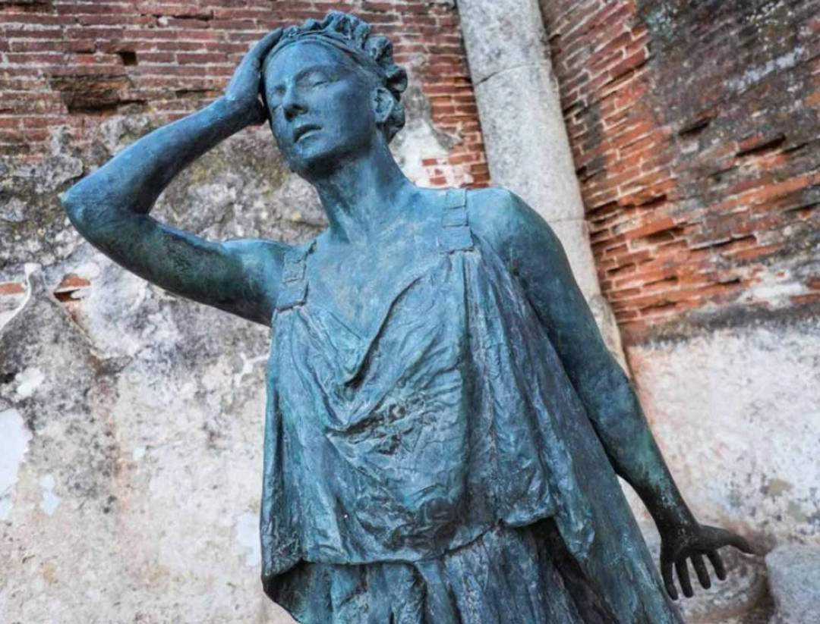
….se acometieron tempranamente los trabajos relativos a la dotación de las áreas lúdicas a la nueva fundación. La creación de una región o zona específica de espectáculos públicos es evidente desde la fundación colonial.

Slide 27
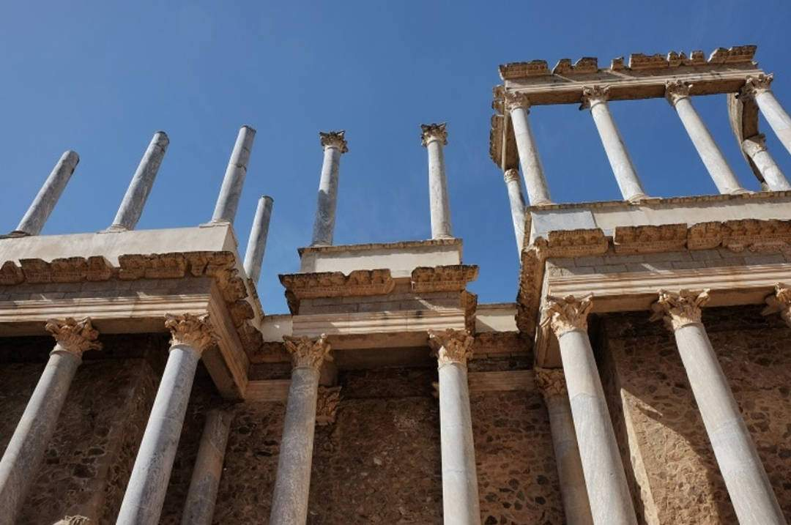
Los edificios de espectáculos, teatro, anfiteatro y circo, poseen una posición periférica intencionadamente.

Slide 28
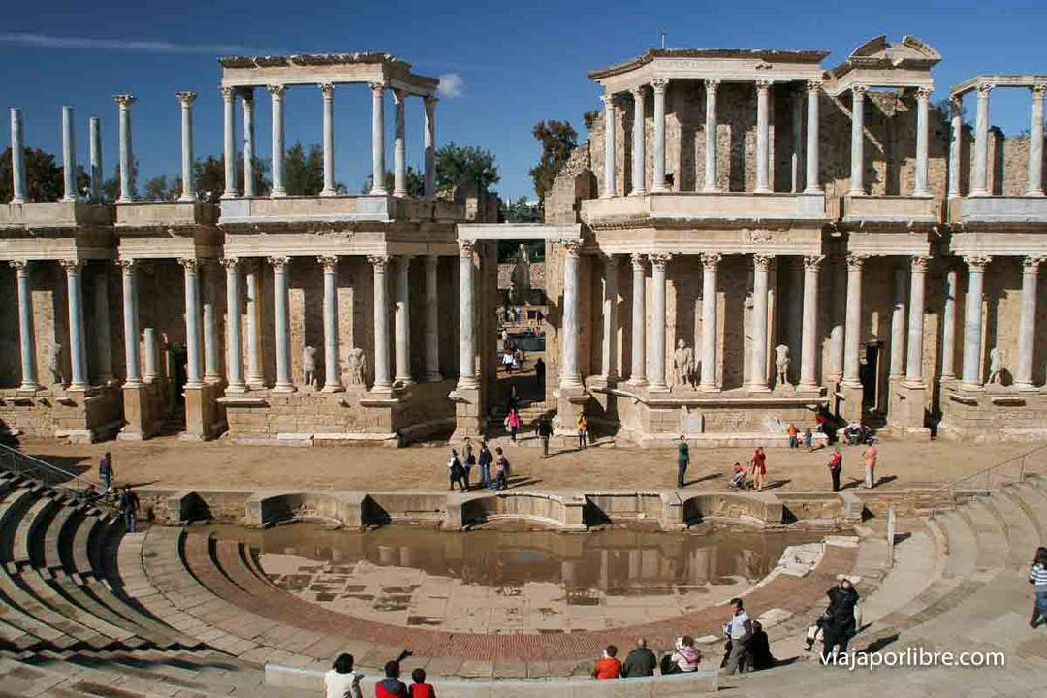
Teatro y anfiteatro se articulan en un extremo intramuros, existiendo todavía hoy algunas lagunas a la hora de plantear con rigor la unión de las fachadas externas del anfiteatro y la muralla urbana.

Slide 29
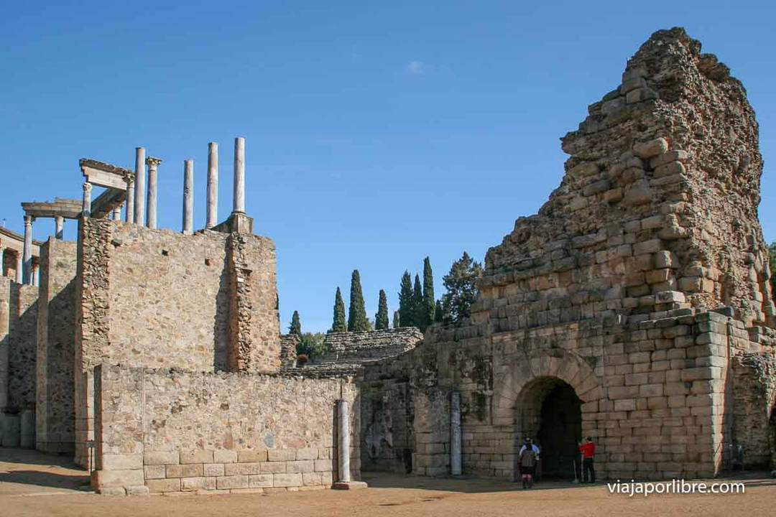
El circo, cerca de los anteriores, ya se construye totalmente fuera del recinto urbano, junto a las vías de salida hacia el este. Los tres se ubican en un extremo colonial.

Slide 30
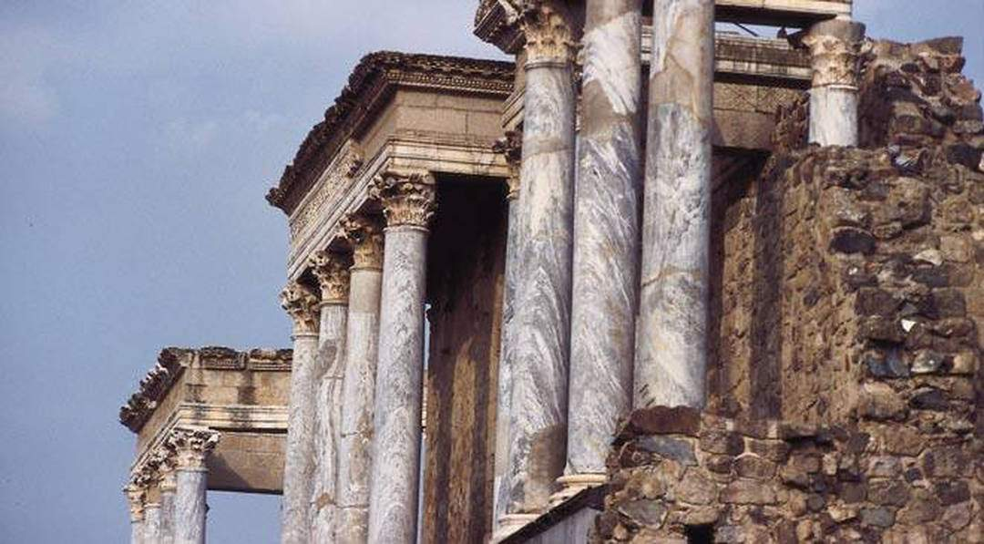
Teatro y anfiteatro se trazaron teniendo en cuenta la orientación de las dos vías principales del tejido colonial, decumanus y kardo, con una ligera desviación que se atribuye a motivos topográficos de la zona.

Slide 31
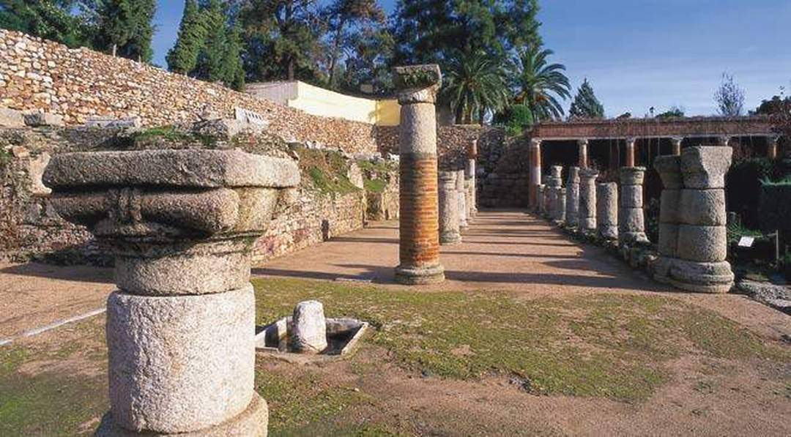
En el caso de los teatros son perceptibles dos tipos de esquemas, aquellos que se localizan en pleno núcleo urbano, generalmente junto al foro, o bien otros como el emeritense- que se sitúan ya en la periferia urbana.

Slide 32
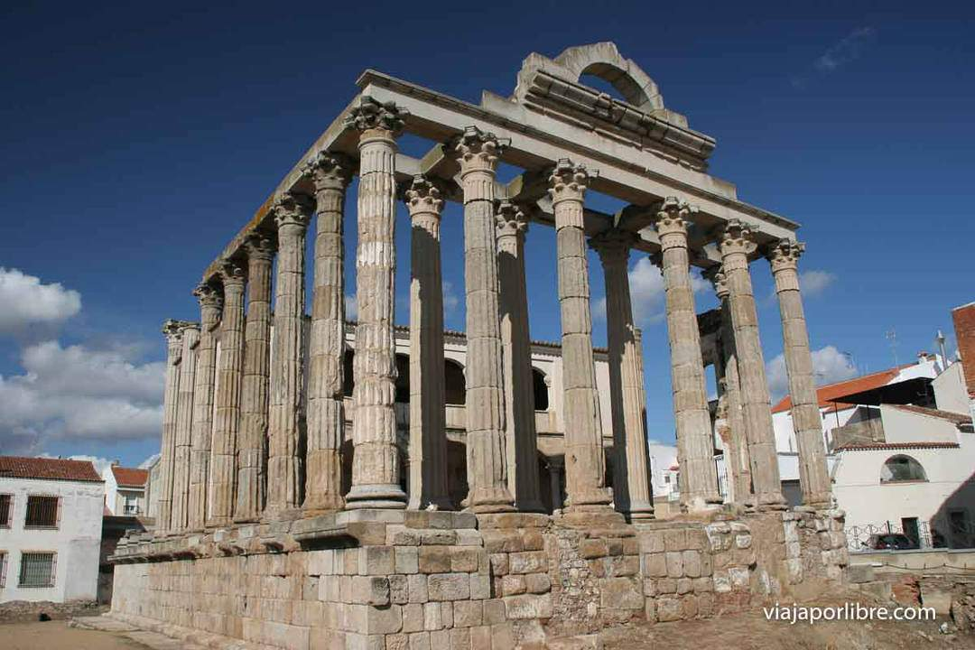
Tanto de uno como de otro ejemplo hay sobrados paralelos en la Península y en otras provincias romanas

Slide 33
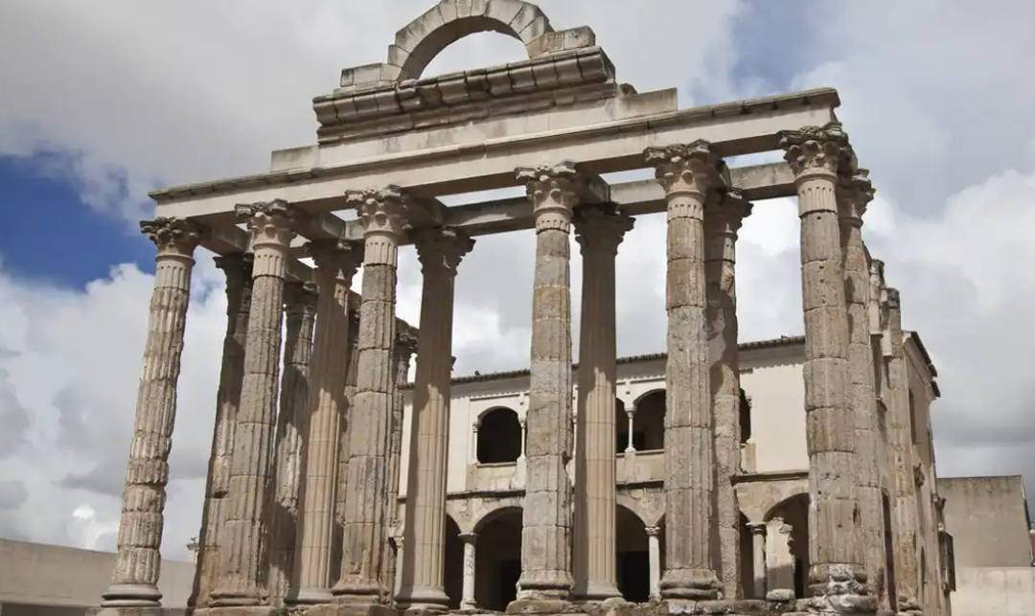
Templo de Diana
La arquitectura teatral en Hispania se define entre época de Augusto y el periodo Flavio, en el último tercio del siglo I d.C. La urbanización de los nuevos asentamientos y colonias tiene en el teatro un elemento de cohesión urbana imprescindible.

Slide 34
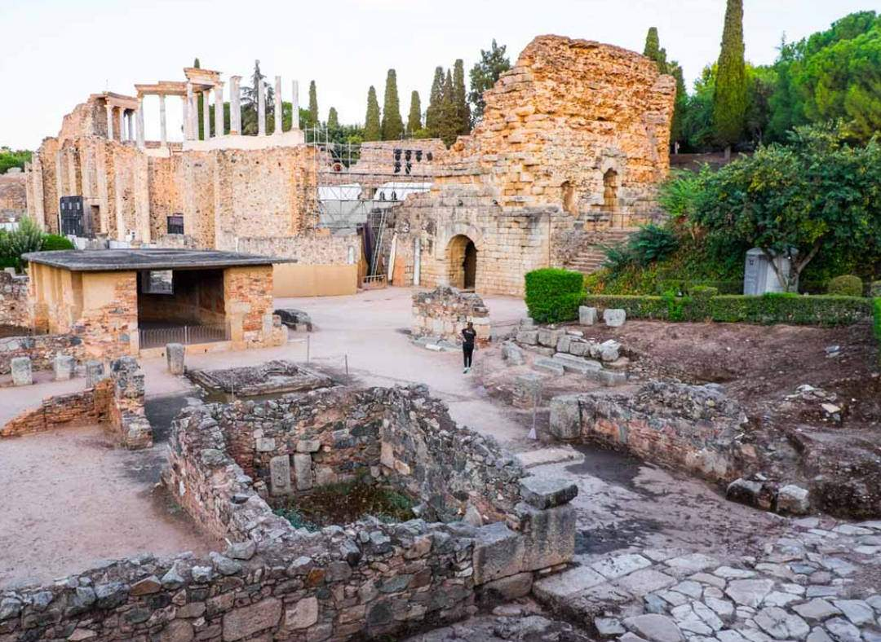
El teatro, permite reunir de forma ordenada y jerarquizada a la población además de servir de espacio introductorio de los cultos dinásticos, previos a la instauración del culto imperial.

Slide 35
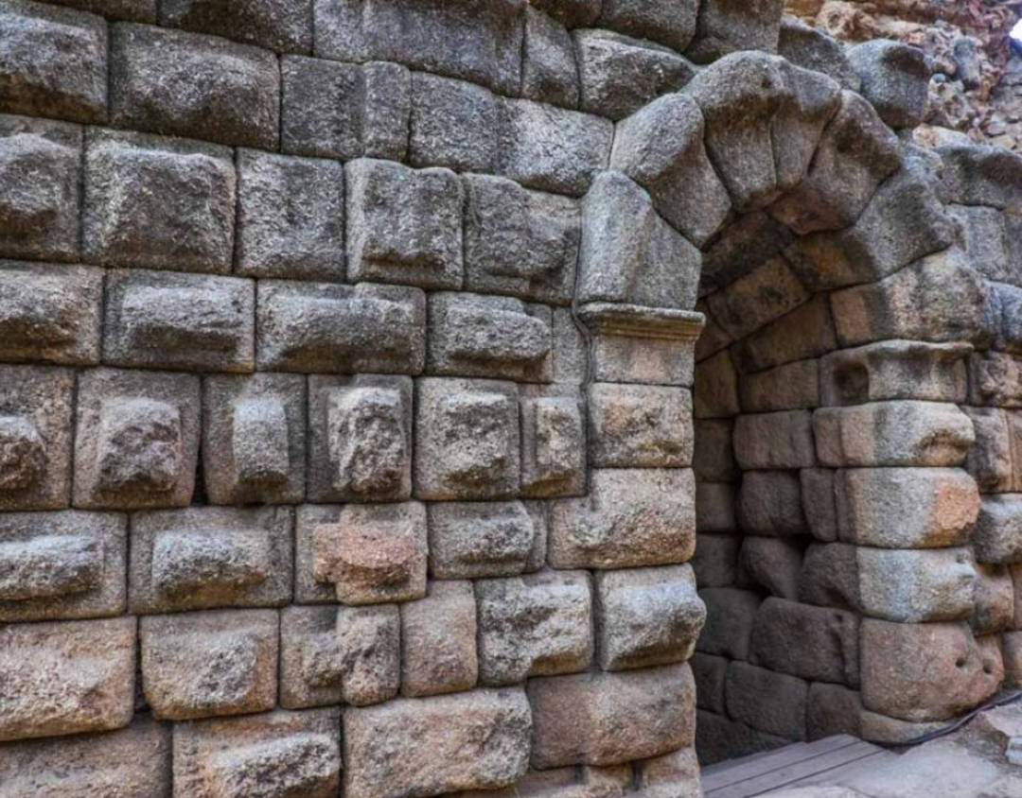
Por estas razones, los teatros serán los edificios de espectáculos más destacados en toda la primera etapa altoimperial.

Slide 36
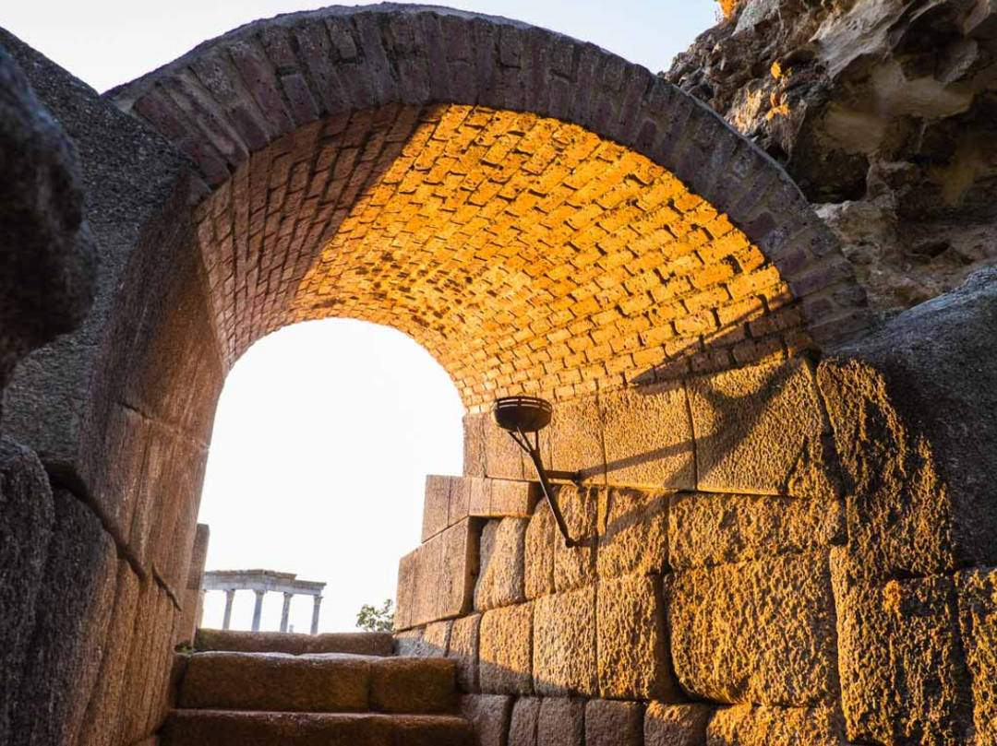
Posteriormente, a partir de la época flavia, serán los anfiteatros y circos los que recibirán el testigo en el ámbito urbano como espacios de reuniones multitudinarias

Slide 37
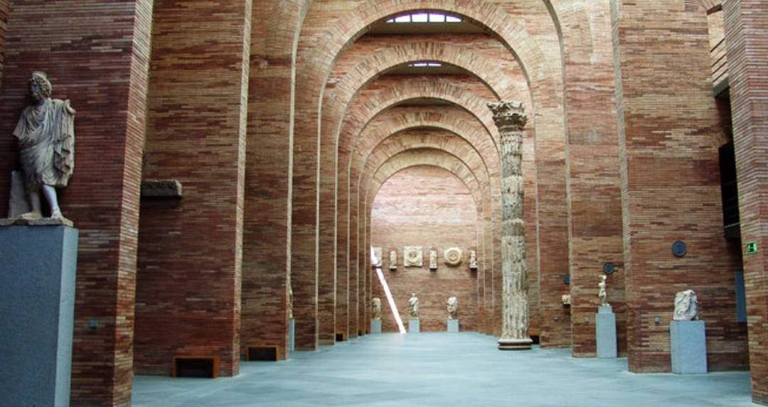
El teatro emeritense, como buena parte de los peninsulares, responde en esencia a los dictados normativos de Vitruvio, que reorganizan la base del teatro griego y le incorporan nuevos elementos, acordes con las necesidades y funciones otorgadas al teatro romano.

Slide 38
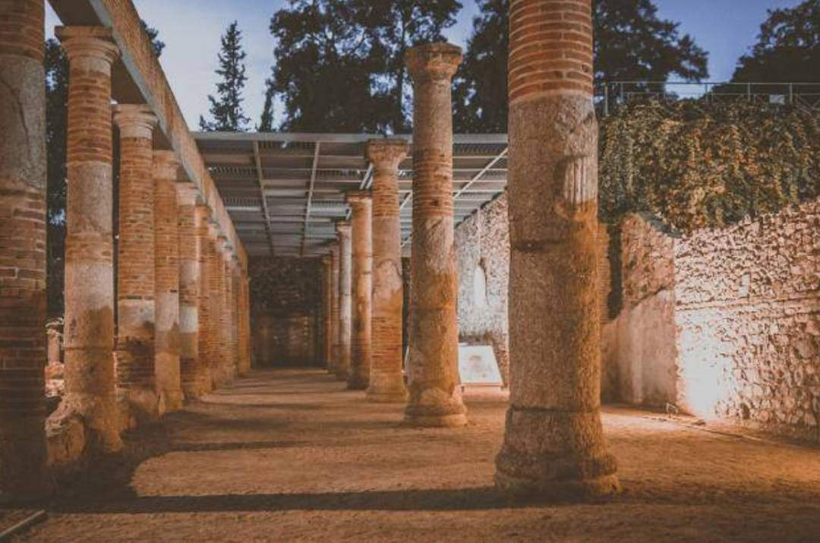
Las recomendaciones vitruvianas en la orientación del teatro, buscando la mejor salubridad del recinto, se sacrifican en ocasiones en los ejemplos hispanos por motivos económicos; por la utilización escenográfica del paisaje o por el mejor acomodo a las condiciones acústicas

Slide 39
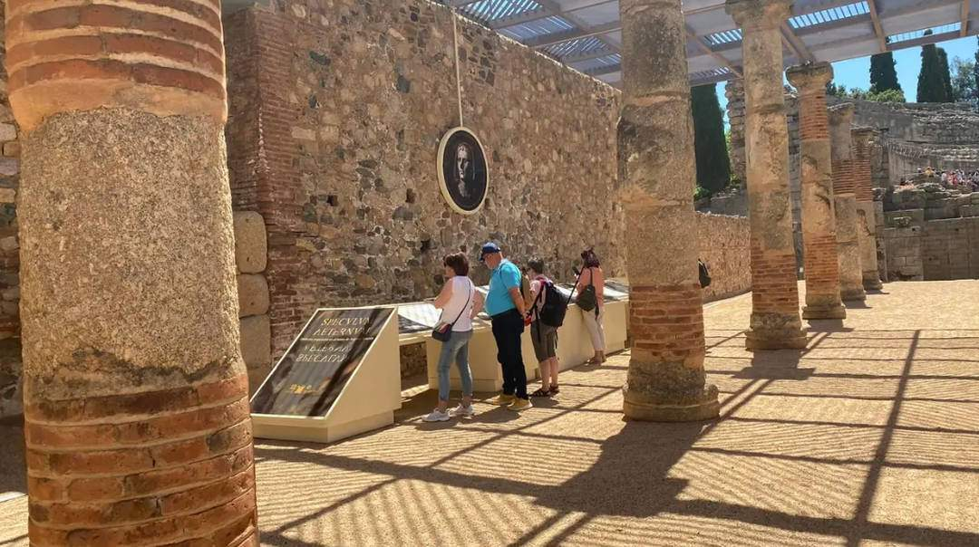
El Teatro Romano de Mérida forma parte del Conjunto arqueológico de Mérida que engloba todos las ruinas romanas de la ciudad y es sin duda el monumento más importante de la ciudad.

Slide 40
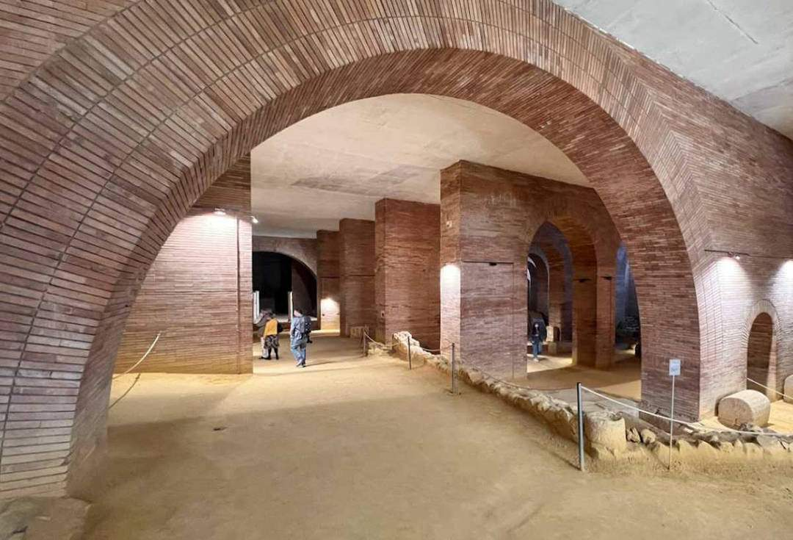
Museo de Arte Romano
Con capacidad para más de 6.000 espectadores, el teatro era utilizado para representaciones teatrales, música y danza, así como para celebraciones religiosas y políticas en la antigüedad romana.

Slide 41
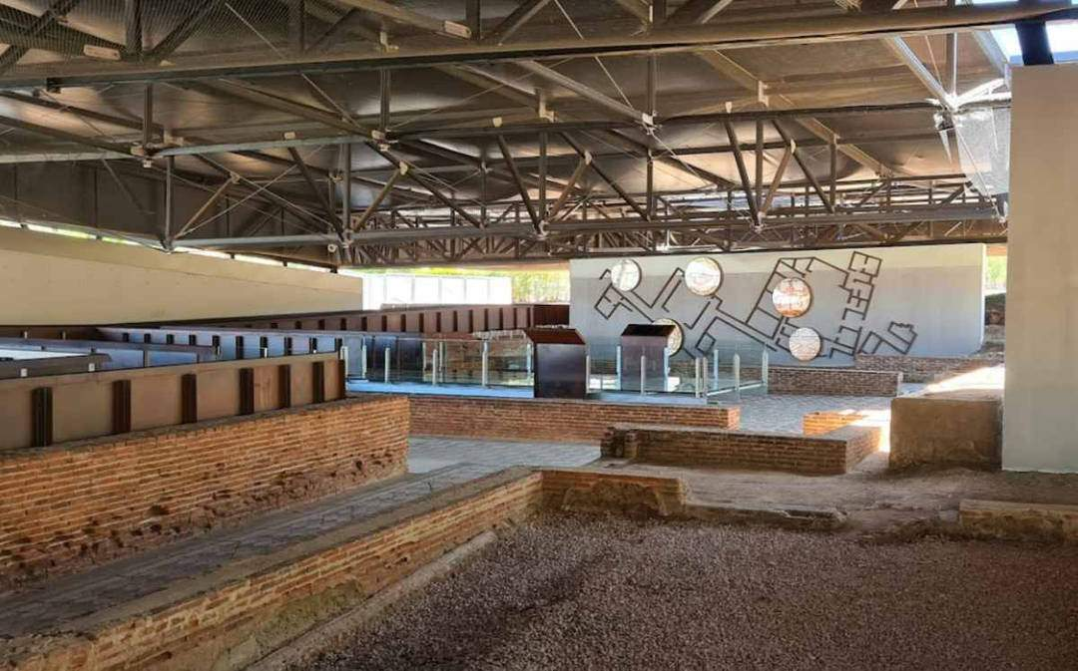
Casa del anfiteatro
Hoy en día es uno de los principales atractivos turísticos de la ciudad y es utilizado para eventos culturales, incluyendo el prestigioso Festival Internacional de Teatro Clásico de Mérida.

Slide 42
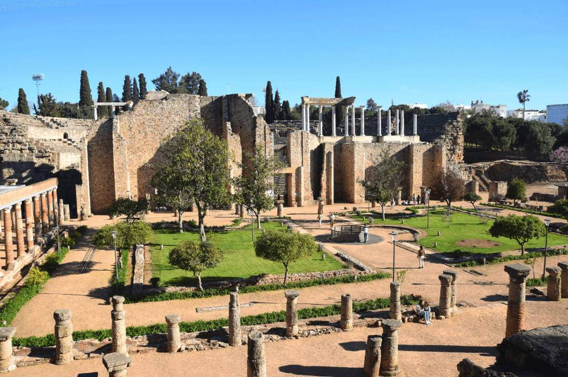
Es un destino imperdible para los amantes de la historia y la arqueología y una ventana al pasado romano de España.

Slide 43
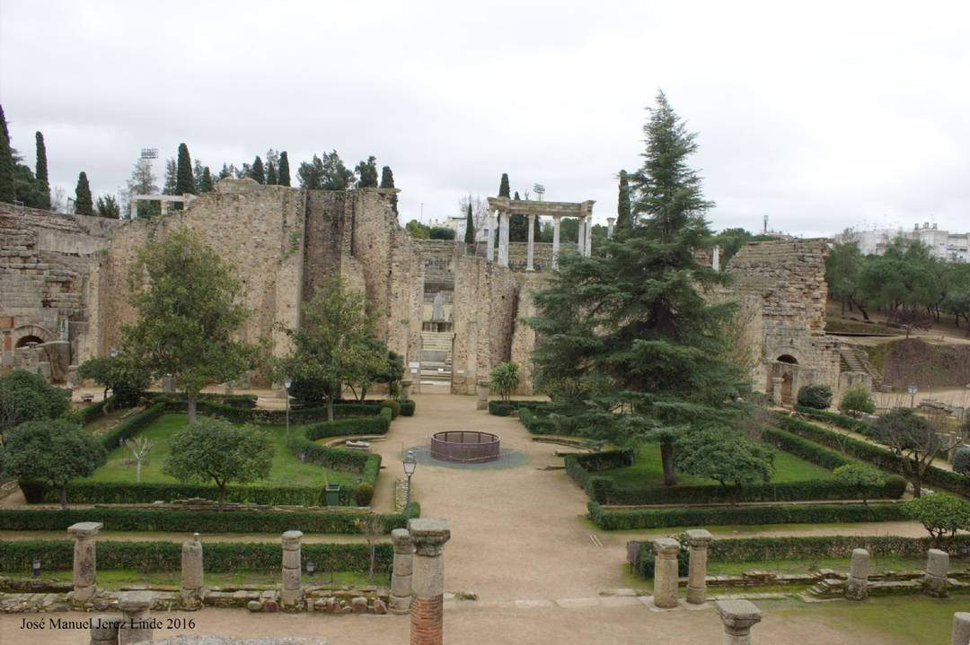
El Teatro Romano se encuentra situado en los límites de la ciudad romana y junto a el podemos ver el Anfiteatro Romano de Mérida, unas letrinas romanas, la Casa del Teatro, Aula Sacra y el Peristilo (los jardines), del Teatro Romano.

Slide 44
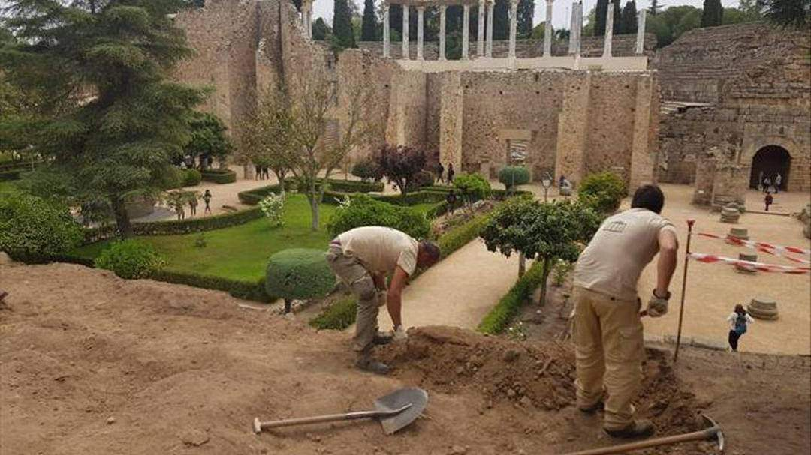
El Anfiteatro Romano de Mérida servía para la lucha de gladiadores y carreras de caballos, con una capacidad de hasta 14.000 personas y situado justo al lado del Teatro.

Slide 45
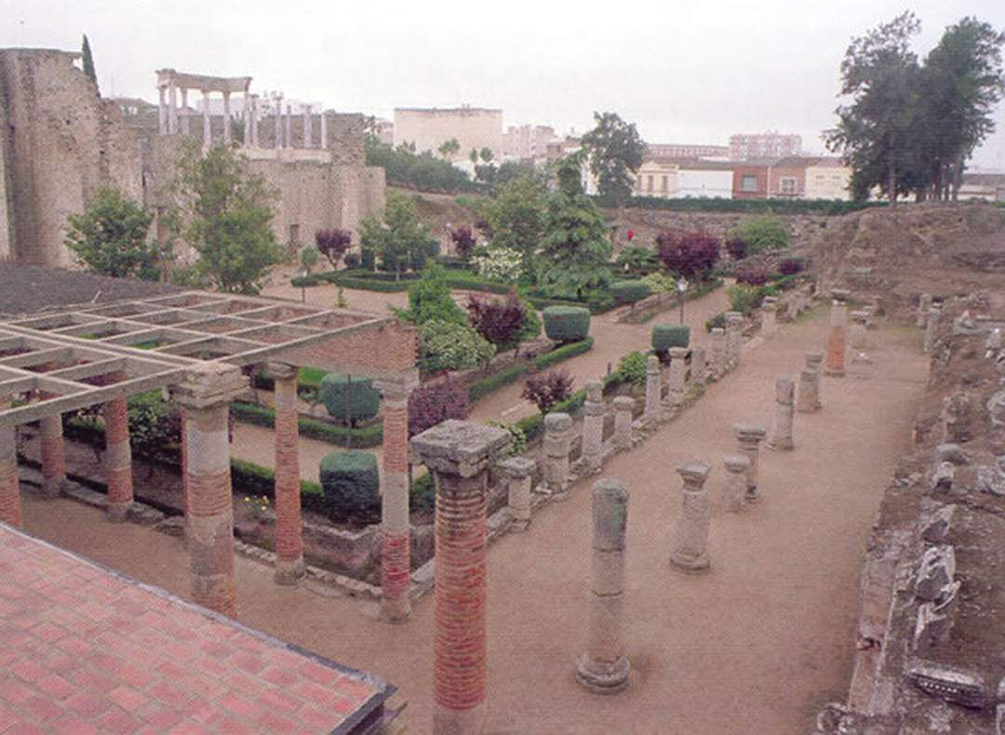
La importancia del teatro se refleja en que es el principal monumento en el conjunto arqueológico de Mérida que está inscrito en la lista del Patrimonio Mundial de la Unesco desde 1993.

Slide 46
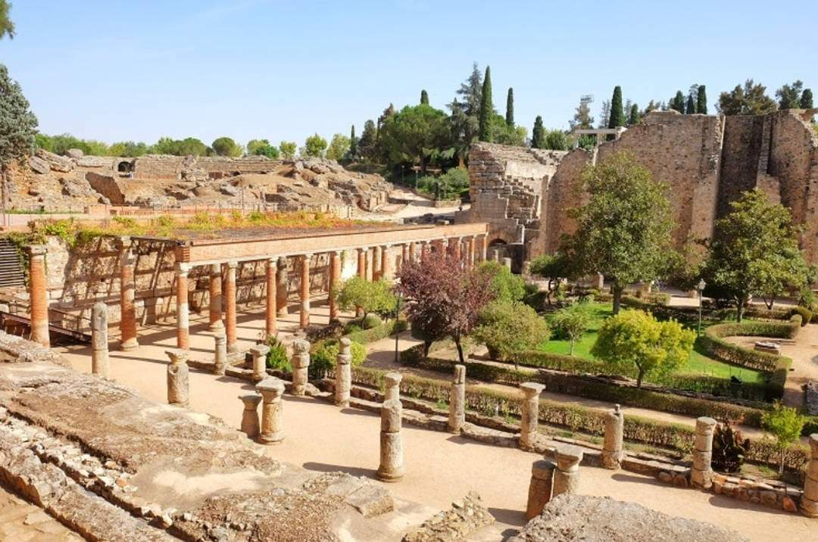
La razón de esta distinción está en que estos vestigios están muy bien conservados y muestran lo que era una capital de una provincia romana en la época imperial.

Slide 47
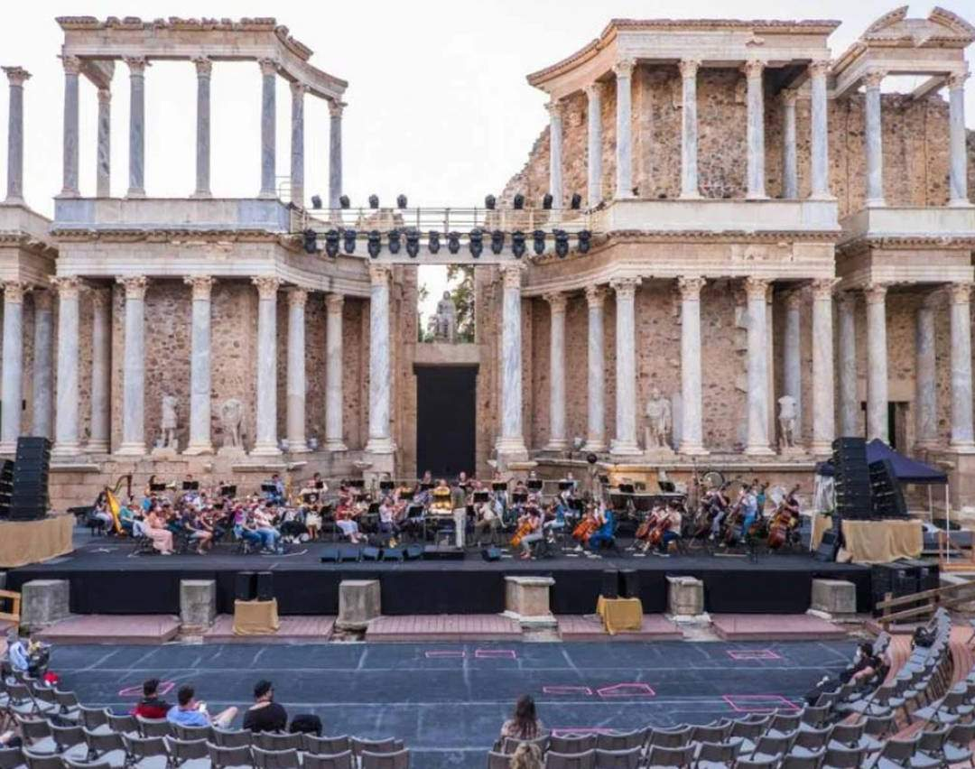
Aunque se hayan visto muchas fotografías o vídeos, impresiona mucho la primera vez que entras al graderío y ves el frente del escenario, ya que es como adentrarse de golpe en el mundo de la cultura romana de la que somos herederos en gran parte.

Slide 48
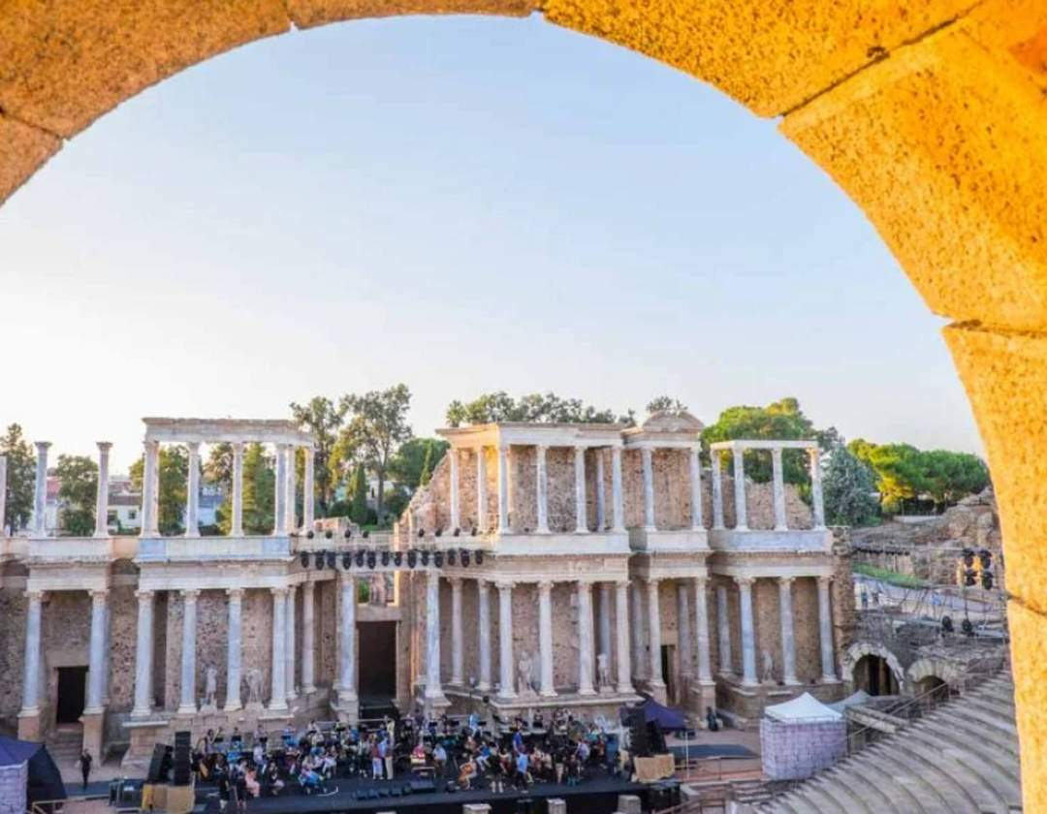
El Teatro Romano forma un conjunto con el Anfiteatro, el cual se encuentra justo al lado, así que la visita se hace a la vez a ambos monumentos.

Slide 49
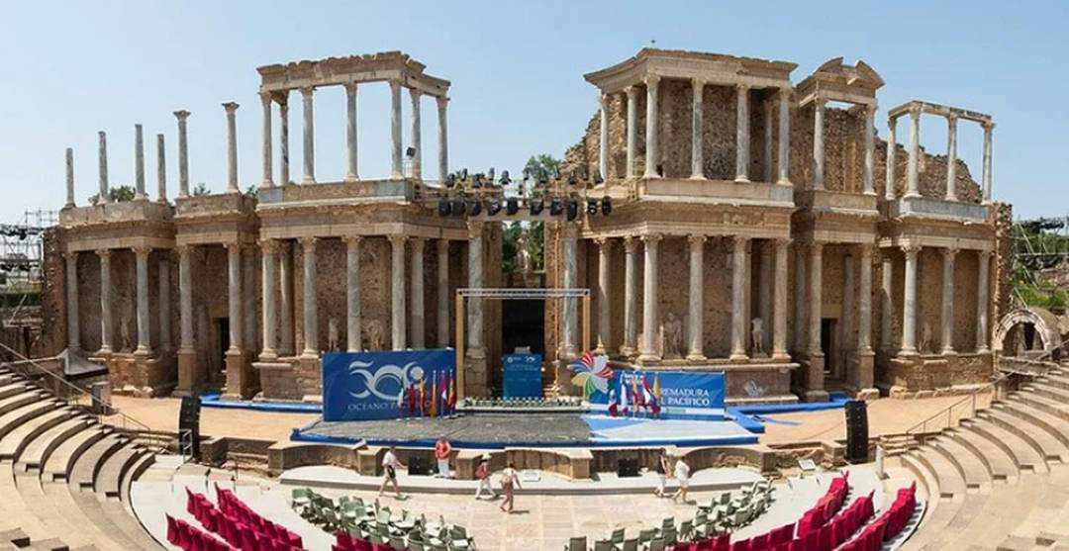
Sus impresionantes gradas semicirculares y su escenario son una muestra del legado arquitectónico y cultural de los romanos en la región.

Slide 50
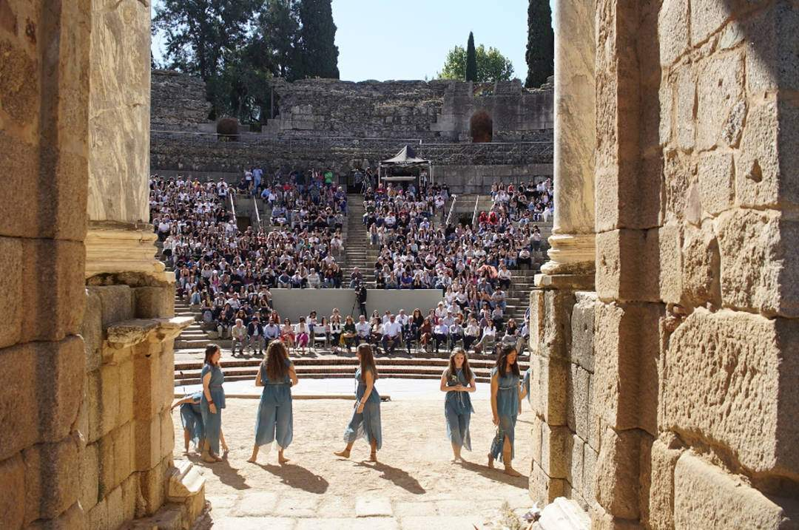
A muy pocos metros se encuentran otros lugares fundamentales en una visita de turismo a Mérida, como el Museo Nacional de Arte Romano o la Casa del Anfiteatro.

Slide 51

El teatro se construyó hace poco más de 2000 años pues se inauguró en el año 15 ó 16 antes de nuestra era. Una de las razones de su relativamente buena conservación es que durante muchos siglos permaneció soterrado.

Slide 52

Probablemente el lugar fuera cubierto tras la instauración del cristianismo, lo que supuso el fin de los espectáculos teatrales. En la ladera se formaron terrazas para dedicar el terrero a la agricultura y con el tiempo se llegó a olvidar que allí podía haber un teatro.

Slide 53

Se cuenta que sólo sobresalía de la superficie la parte superior del graderío y ese conjunto era conocido popularmente como las Siete Sillas.

Slide 54

Aunque en general los romanos preferían los espectáculos de gladiadores y carreras de carros y por tanto, frecuentaban más los anfiteatros y los circos, los teatros jugaban un papel fundamental en la vida social, cultural y política de cualquier ciudad.

Slide 55

El conjunto sigue el diseño habitual de muchos teatros de su época y se basa en el modelo creado por Vitruvio, el arquitecto romano autor del tratado de arquitectura más antiguo que se conserva.

Slide 56

Puente Romano de Mérida
Al lado del Museo Nacional de Arte Romano también encuentras las ruinas de Las Termas Romanas a unos 100 metros del puente romano, con vestigios de lo que fueron las calles romanas en la antigüedad. Su entrada es gratuita.

Slide 57

Y para terminar, si quieres visitar el corazón de Mérida hay que acercarse a la Plaza de España, para descansar y tomar algo en alguna de sus terrazas o simplemente admirar las fachadas del Ayuntamiento, del Palacio de los Mendoza, La Casa de los Pachecos, el Palacio de la China, pero eso lo dejamos para otro día.

Slide 58
Música Enlazada
Títulos:
- El Imperio perdido
- Jardines del deleite
- The Crystal Chamber
- The Legend Begins

Slide 59







¿Te ha gustado?
Puedes ver más entrando
Aquí
Además puedes recibir powerpoints en tu correo electrónico suscribiéndote aquí:

